Slide 1

SAĞLIK HİZMETLERİ MESLEK YÜKSEKOKULU
ANESTEZİ PROGRAMI
ANS 110 SİSTEM HASTALIKLARI-I
Öğr. Gör. Hüsniye AŞIK

Slide 2
DİYABETES MELLİTUS VE KOMPLİKASYONLARI

Slide 3
DİYABETES MELLİTUS
Diyabetes mellitus insülin eksikliğinden dolayı, karbonhidrat yağ ve protein metabolizmasının bozulduğu, makro ve mikrovasküler komplikasyonların, nöropatilerin geliştiği, kompleks metabolik bir hastalıktır.

Slide 4
Etiyoloji
Etyoloji de genetik yatkınlık önemlidir.
Şişmanlık diyabetin gelişimi için önemli bir risk faktörüdür.
Stres hastalığın ortaya çıkmasını kolaylaştırmaktadır.
Etyolojide otoimmünitenin rol aldığı düşünülmektedir.

Slide 5
Belirti ve Bulgular
1) Poliüri: Günlük idrar miktarının 2,5 lt’den fazla olmasıdır. Kan şekerindeki yükselmeden dolayı hücreden dolaşıma su geçer ve bu suda böbreklerden atılır. Dehidratasyon olur. Kişi fazla idrar çıkarır.

Slide 6
2) Polidipsi: Çok su içmedir.Dehidratasyondan dolayı kişi çok su içer.
3) Kilo kaybı: Glikoz hücre içine girip kullanılamayınca yağ ve protein depoları enerji için yıkılır.
4) Polifaji: Çok yemek yemedir.

Slide 7
Tanı: İdrar şekeri, açlık kan şekeri ve glikoz tolerans testi sonuçlarına göre konur.

Slide 8
Tedavi: Diyabetli hastalar tedavi amacına göre iki gruba ayrılır.
1) insüline bağımlı= jüvenil diyabet (tip I)
2) İnsüline bağımlı olmayan = erişkin tip (tip II)
İnsüline bağımlı diyabetteki hastalar genellikle genç ve kiloca zayıftır. Eğer bu hastalara insülin verilmezse süratle ketoasidoza girerler.

Slide 9
Her iki tipte de tedaviye gecikilmeden başlanmalıdır.
Diyabetli hastalarda diyet, ilaç (insülin veya oral antidiyabetikler) ve egzersiz etkileşiminin uyumlu olması gerekir.
Diyet: Hastanın kilosu yaşı ve işine göre uygun diyet belirlenir. Şişman hastalar zayıflatılır.
Egzersiz: Hastanın aldığı diyet kalorisi aktivitesine uygun olmalıdır.

Slide 10
İlaç: Yalnızca diyetle tedavi altına alınamayan diyabetlilerde oral antidiyabetik ilaçlarda diyetle birlikte kullanılmaya başlanır. Sulfonil üre grubu ilaçlar pankreasın beta hücrelerini uyararak endojen insülin açığa çıkmasını sağlarlar. örnek tolbutamid gibi.

Slide 11
Oral antidiyabetik ilaçlar tip II diyabetin tedavisinde kullanılır.
İnsülin, insüline bağımlı Tip I diyabetin tedavisinde diyetle birlikte kullanılır. Diyet ve oral antidiyabetiklerle kontrol altına alınamayan tip II diyabetin tedavisinde de insüline başvurulur.

Slide 12
İnsülin tedavisinin komplikasyonları
Hipoglisemik reaksiyonlar
Lokal alerjik reaksiyonlar
İnsülin şişkinlikleri
Lokalize yağ dokusu, kas dokusu atrofisi
Yağ dokusu nekrozunun lokal apsesi

Slide 13
İnsülin buzdolabında saklanır ve yapılmadan önce 2-3 saat oda ısısında bekletilmelidir.
Şişe kesinlikle çalkalanmamalı, avuç içerisinde yuvarlanarak karıştırılmalıdır.
İnsülin yapılırken bir hafta aynı iki enjeksiyon arasında 1-2 santimetre aralık bırakılmalıdır. Her ekjeksiyon yapılışta da ekstremite değiştirilebilinir.

Slide 14
Diyabetes mellitusun komplikasyonları:
Akut komplikasyonları: Diyabetik ketoasidoz ve hipoglisemidir.
Diyabetik ketoasidoz
Etyoloji: İnsülin in az alınması, ateşli hastalıklar gibi durumlarda vücudun insülin gereksiminin artması, alınan insülinin inaktif hale gelmesidir.

Slide 15
Diyabetik ketoasidozun patofizyolojisi:
Eğer vücutta insülin az ise glikoz hücrelerde kullanılamayacak ve idrarla atılacaktır.
Vücudun enerji ihtiyacı yağlardan ve proteinlerden karşılanmaya çalışılacaktır.
Hastada görülen bulgular ağrı, kusmaul solunum, nefesten aseton kokusu, halsizlik, paralizi, parestezi, göz kürelerinde yumuşama, hipotansiyon, şok ve komadır.

Slide 16
Diyabetik Ketoasidozda Tedavi ve Bakım
Hava yolu açıklığı sağlanıp oksijen verilir.
Kan sayımı, kan şekeri, bun, elektrolit, keton ve ozmolarite tayini yapılır.
Foley kateter ile idrar alınarak şeker, keton, protein, asidite yönünden idrar değerlendirilir.
Aldığı çıkardığı takip IV sıvı verilir. İnsülin bu süre içinde subkutan olarak verilmez çünkü dolaşım yetersizdir.
Sıvı elektrolit dengesi sağlanır.

Slide 17
HİPOGLİSEMİ:
İnsüline bağımlı diyabetlilerde gelişen akut bir tablodur. Kan glikoz düzeyi 60mg/dl nin altına düşmüştür.
Belirti ve Bulgular: Başağrısı, halsizlik, irritabilite, huzursuzluk, kas koordinasyonunun bozulmasıdır. Bunun yanısıra terleme, göz kararması daha ileri durumlarda giderek bilinç kaybı ve konvülsiyonlar görülür.

Slide 18
Tedavi: Hasta bilinçli ise hemen ağızdan şekerli su verilir.
Hasta bilinçsiz ise hemen IV olarak %50 glikoz solüsyonu= dekstroz verilir.
Ciddi hipoglisemide glukagon ve epinefrinde kullanılabilir.

Slide 19
Kronik Komplikasyonlar
Diyabetik nöropati: Sinir hücrelerinin harabiyeti sonucu ortaya çıkar. Önce duyu sonra motor sinirleri etkilenir ve özellikle alt ekstremitelerde görülür.
Diyabetik nefropati: Diyabetik glameruloskleroz olarak da adlandırılır. Zamanla glamerul filtrat azalır. Diyabetik glameruloskleroza kimmelstiel-wilson sendromu adı da verilir.

Slide 20
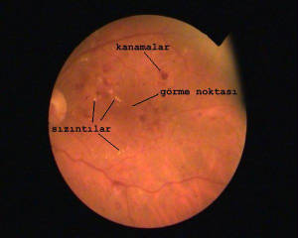
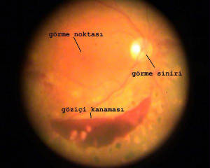
Retinopati: Retina damarları vücudun en hassas damarlarından biridir. Retinadaki damar hasarları, mikroanjiopatiler başlar ve hastalık tablosuna göre ilerler.

Slide 21
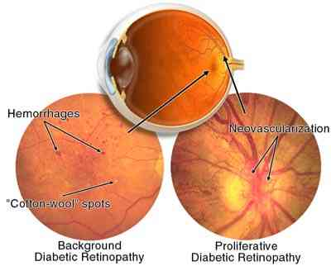

Slide 22
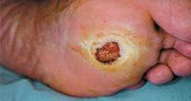
Alt ekstremitedeki değişiklikler: Hastada oluşan damar değişiklikleri ve nöropatiler alt ekstremitelerde kangrenlerin oluşmasına sebep olur. Duyu kaybı enfeksiyonları sık görülür. Aksilla boyun ve kasıklarda lokal enfeksiyonlar gelişebilir.

Slide 23
DİYABETLİ HASTALARDA BAKIM
Diyabetin kontrol altında tutulmasında diyet, ilaç ve egzersiz çok önem taşımaktadır.
Hastanın saptanmış olan diyetine uyması çok önemlidir.
İnsülin veya oral antidiyabetik kullanan hastanın ilacı zamanında verilmelidir.

Slide 24
Hastanın günlük egzersizini önerildiği gibi yapması gerekir.
Yeterli uyku ve dinlenmenin sağlanması diyabetli hasta için önemlidir.
Hastaların tırnakları dikkatli bir şekilde düz kesilir.

Slide 25
Bilhassa bayan hastalarda perine temizliği oldukça önemlidir. Hastanın glikozürisi olduğu için bu ortamda bakteriler rahat bir şekilde üreyebilir. O yüzden perine hijyenine dikkat edilmelidir.

Slide 26
Diyabette hasta eğitimi son derece önemlidir. Şu konuları kapsamalıdır;
-- Hastaya hastalığını öğretmek
-- Hastayı diyeti konusunda eğitmek
-- Hastayı tedavi ve kişisel bakımı konusunda eğitmek

Slide 27
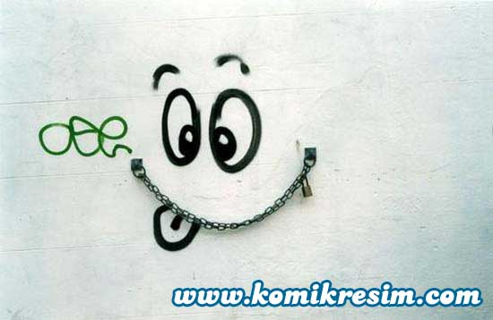
TEŞEKKÜRLER

